Slide 1



Веб-сайт для дослідження туристичних місць та обміну враженнями. Бекенд-частина
Зозуля Олена Юріївна, ПЗПІ-22-1
Керівник: доц. каф. ПІ Мельнікова Роксана Валеріївна
24 червня 2025

Slide 2
Мета роботи
Метою роботи є розробка серверної частини веб-сайту для обміну інформацією про туризм, що забезпечить зручну взаємодію з клієнтською частиною через REST API.
Зростання попиту на цифрові платформи у сфері туризму потребує рішень із розширеним функціоналом. Більшість ресурсів обмежують можливості користувача. Тому актуально створити гнучкий сервер, який дозволить зберігати, обробляти та керувати інформацією із можливістю користувацької взаємодії.
2

Slide 3
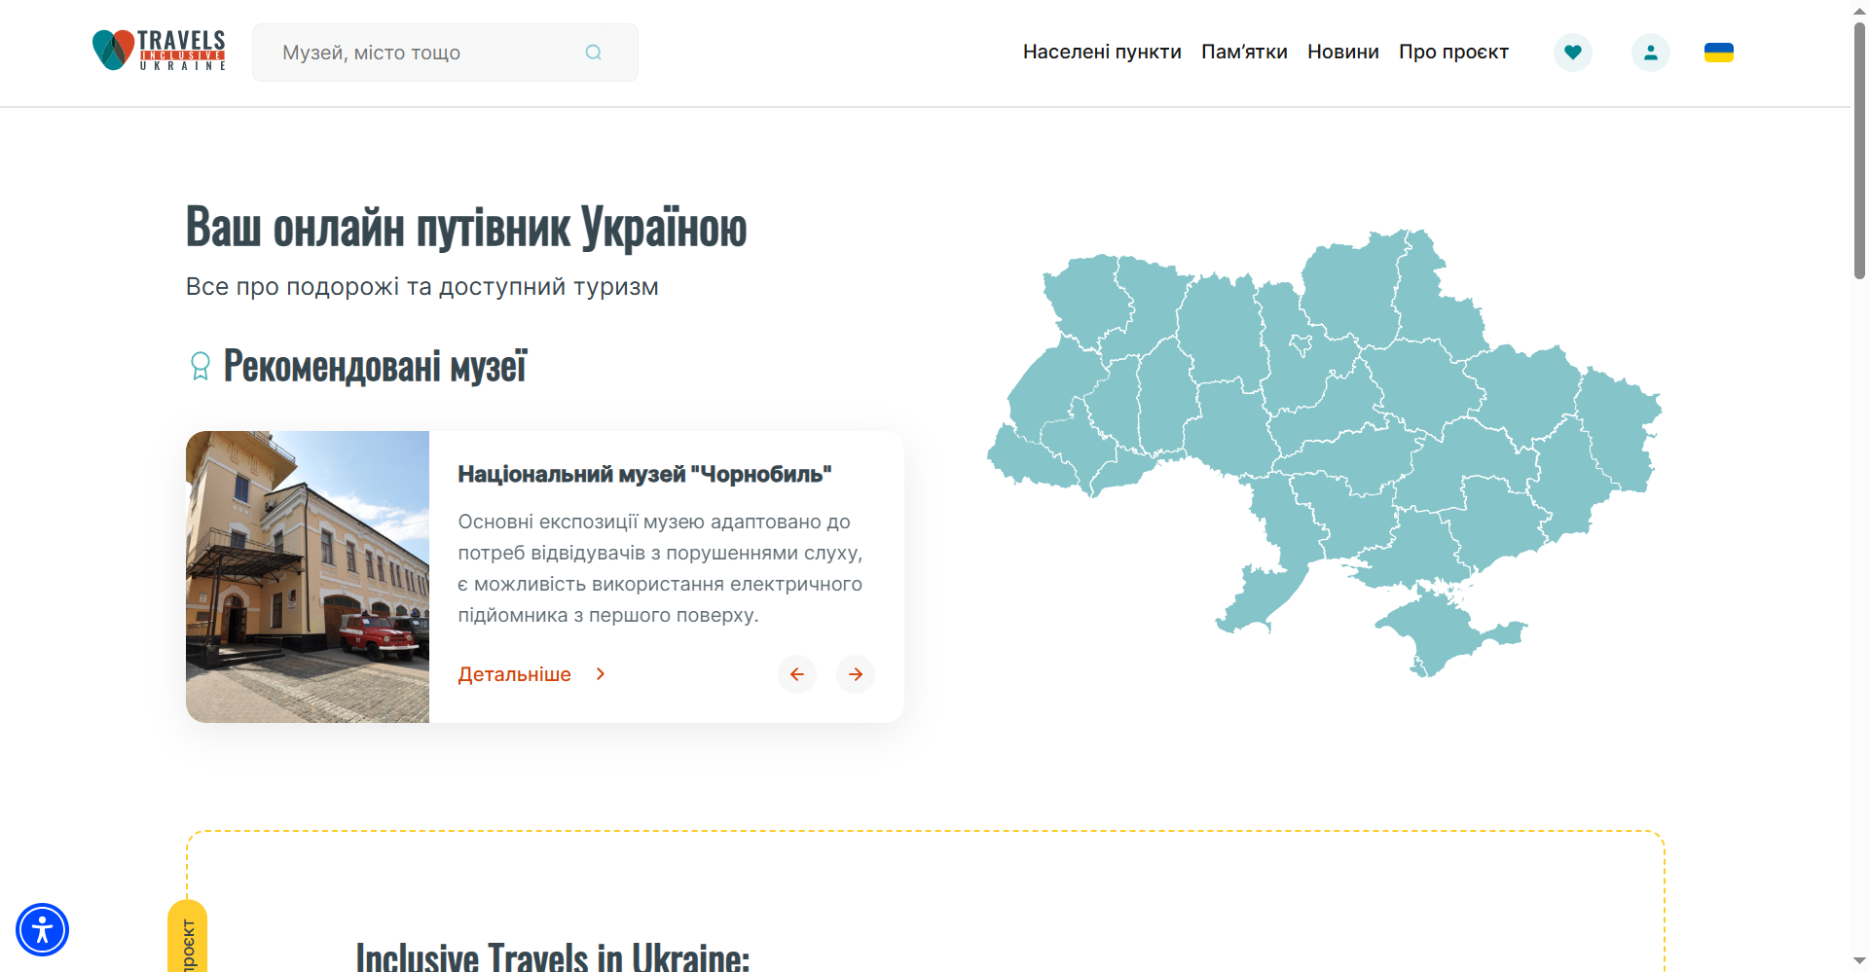
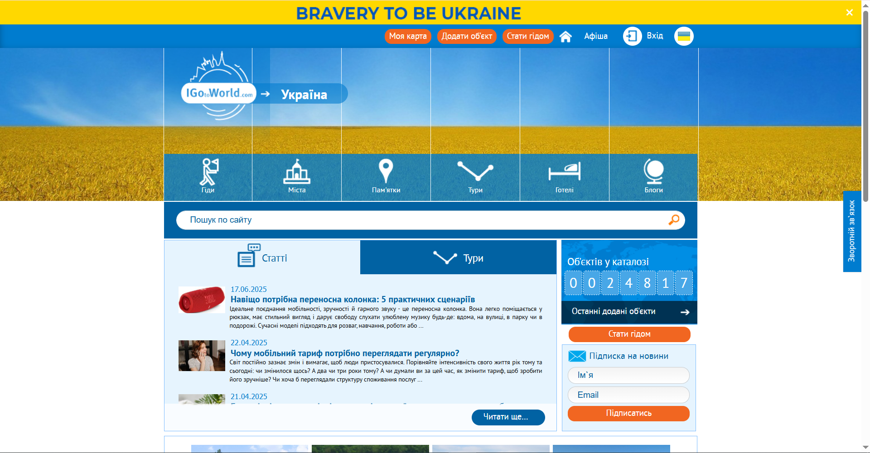
Аналіз предметної галузі та аналогів
Travels in Ukraine – онлайн-портал про подорожі, що фокусується переважно на Україні, але містить інформацію про закордонні локації;
IGotoWorld – онлайн-портал про туристичні об’єкти по всьому світу.
3

Slide 4
Виявлення та вирішення проблеми
Наявні сервіси не дозволяють користувачам створювати власний матеріал, зберігати улюблені місця чи вести персональні блоги. Взаємодія між користувачами обмежена або повністю відсутня. Веб-сайти мають застарілий дизайн, перевантажений інтерфейс і повільну роботу.
Розробка нового веб-сайту з сучасною архітектурою, розширеним функціоналом і зручним інтерфейсом дозволить усунути ці недоліки, забезпечивши користувачам зручну платформу для створення матеріалу, обміну враженнями та взаємодії навколо туристичних об’єктів.
4

Slide 5
Постановка задачі та опис системи
Існуючі туристичні веб-ресурси часто не мають повноцінної серверної логіки, що обмежує функціональність, безпеку та можливості масштабування. Відсутність зручного API ускладнює інтеграцію з клієнтською частиною та обмежує розвиток проєктів.
Завдання полягає у створенні серверної частини веб-сайту, яка забезпечує обробку запитів, взаємодію з базою даних, автентифікацію користувачів, розмежування прав доступу, а також надає функціональність для керування вмістом веб-сайту. Система має бути готовою до подальшої інтеграції з клієнтською частиною.
5

Slide 6
Вибір технологій розробки
.NET 9 – сучасна багатоплатформна платформа розробки, яка забезпечує основу для створення веб-застосунків;
ASP.NET Core Web API – фреймворк для створення серверної частини веб-застосунку, що реалізує REST API для взаємодії клієнта з сервером;
Entity Framework Core – ORM-бібліотека для роботи з базою даних;
Microsoft SQL Server – реляційна СУБД для зберігання даних;
Swagger – інструмент для тестування API;
Cloudinary – зовнішній сервіс для зберігання зображень у хмарі.
6

Slide 7
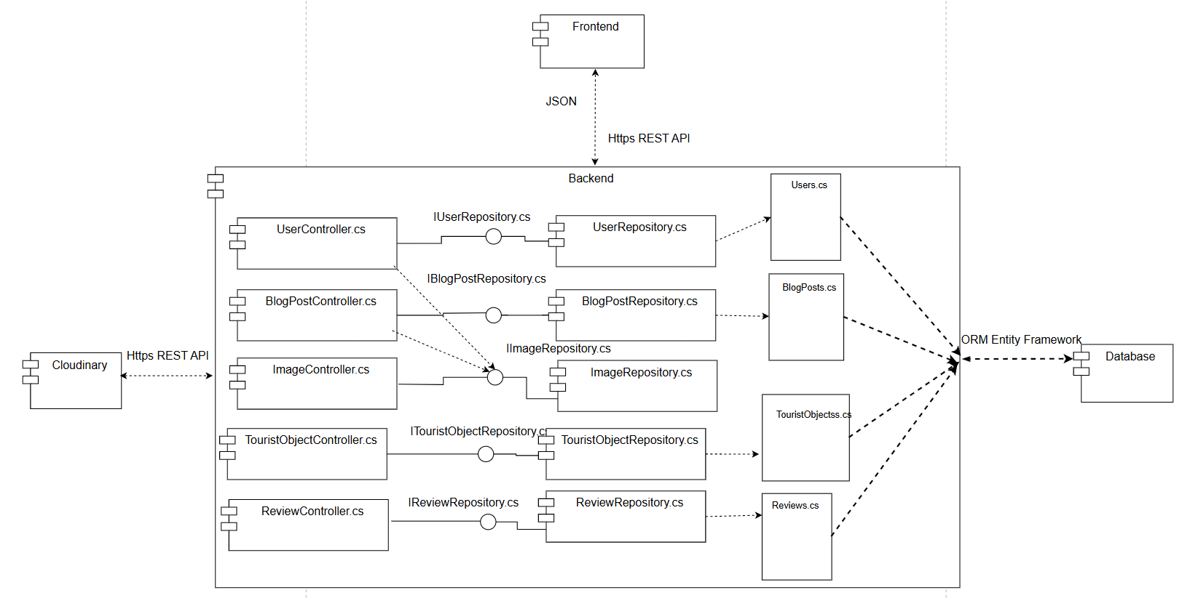
Архітектура створенного програмного забезпечення
клієнтська частина;
серверна частина;
база даних;
Cloudinary.
7

Slide 8
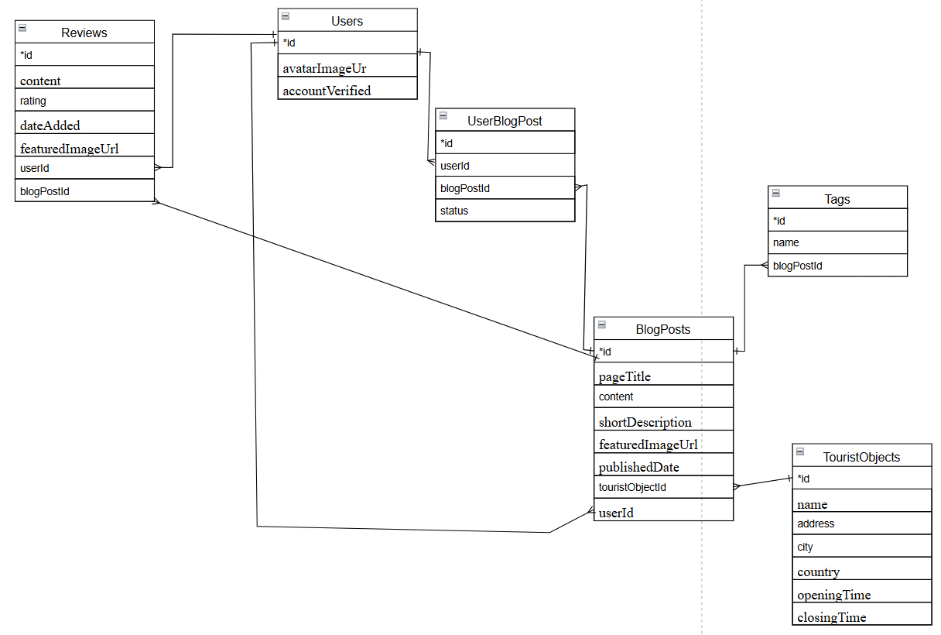
Структура бази даних
У проєкті використано реляційну базу даних для забезпечення цілісності та зручного доступу до інформації.
Схема бази даних демонструє основні сутності системи та зв’язки між ними.
8

Slide 9
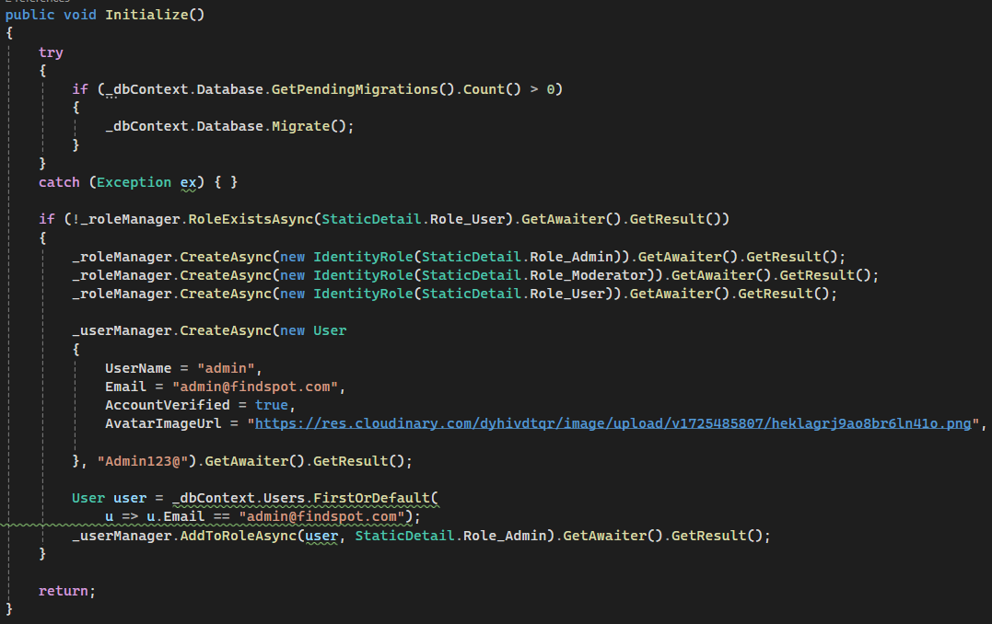
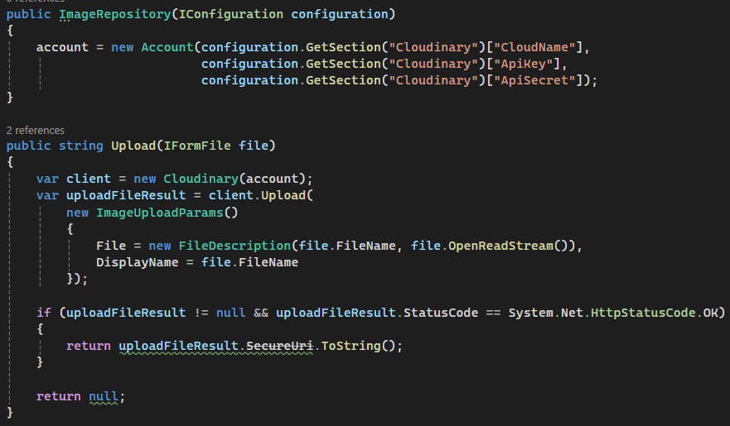
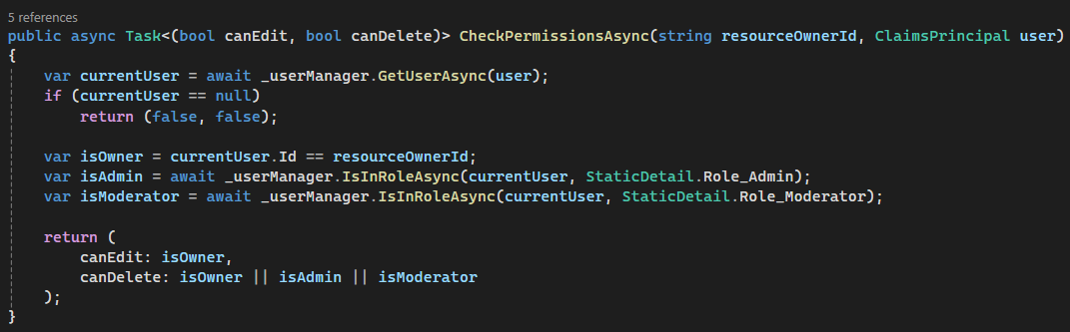
Приклад реалізації
9

Slide 10
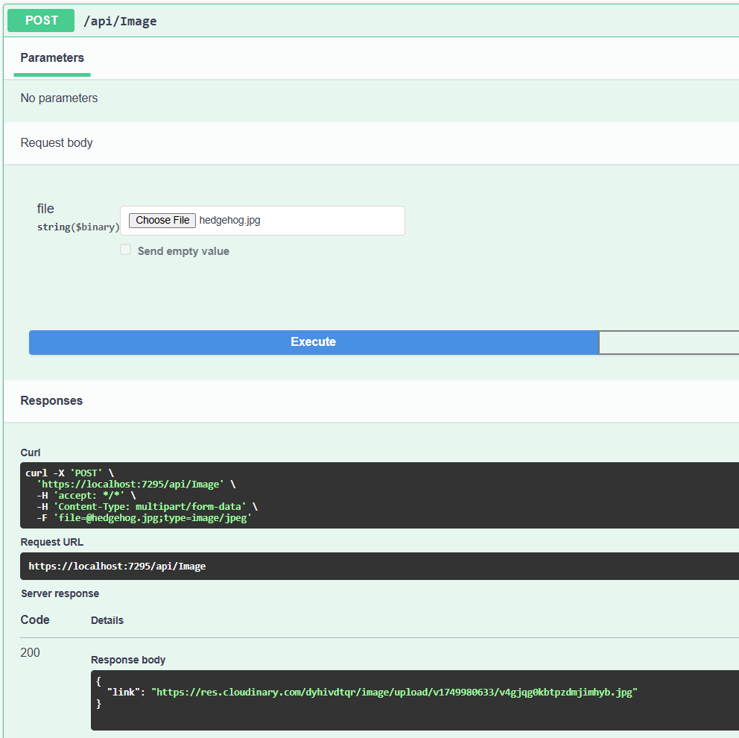
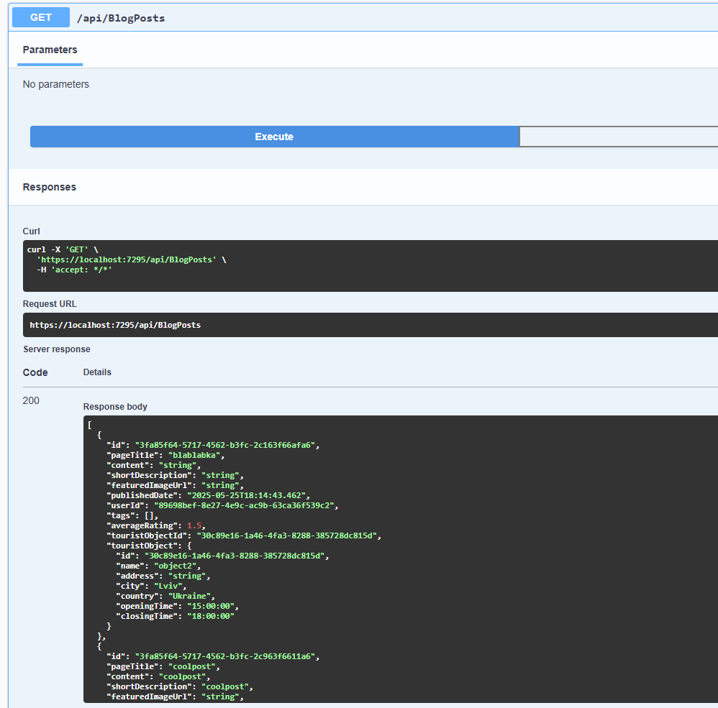
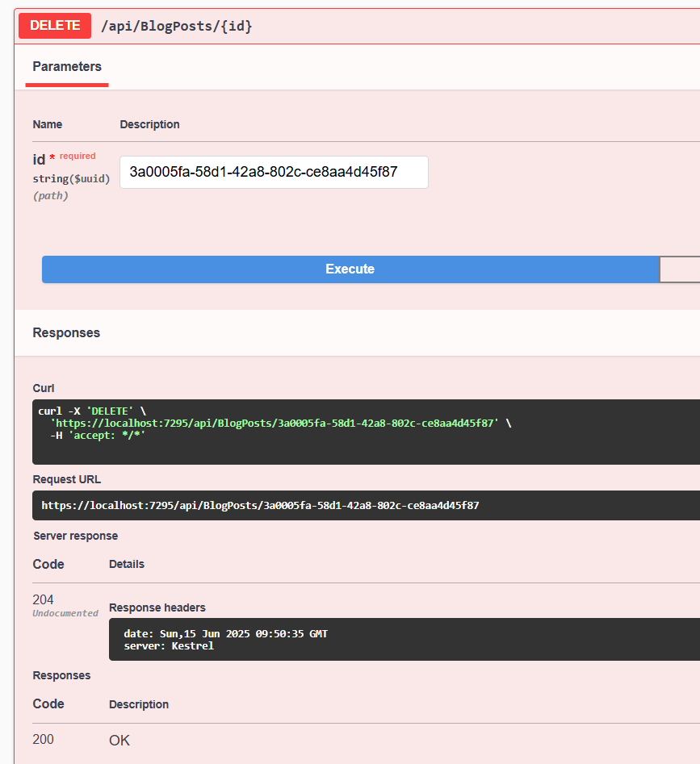
Інтерфейс користувача
10

Slide 11
Підсумки
Розроблене серверне програмне забезпечення є реалістичним і корисним, оскільки відповідає вимогам сучасного веб-сервісу в туристичній сфері.
Реалізовано повноцінну авторизацію, підтримку ролей користувачів, управління інформацією, завантаження зображень через хмарний сервіс, інтеграцію з базою даних. Серверна частина успішно взаємодіє з клієнтською частиною, яка розроблялася другим учасником комплексного курсового проєкту, що підтверджує її коректність, гнучкість та відповідність REST-архітектурі.
У перспективі система може розвиватися за рахунок додавання мобільного клієнта, інтеграції з картографічними сервісами, впровадження інтелектуальних рекомендацій, що зроблять веб-сайт ще зручнішим та привабливішим для користувачів.
11

